Slide 1



TERRIBLE PERDIDA
JOSE LUIS
PASALAS TU SOLITO

Slide 2
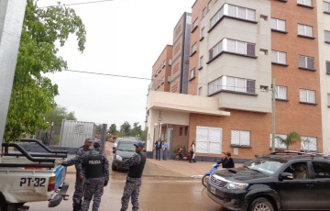
Un marido va a la comisaría a denunciar la desaparición de su esposa.

Slide 3
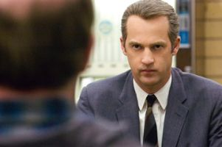
Marido.- He perdido a
mi esposa, se fue de
compras y aún no ha
regresado.

Slide 4
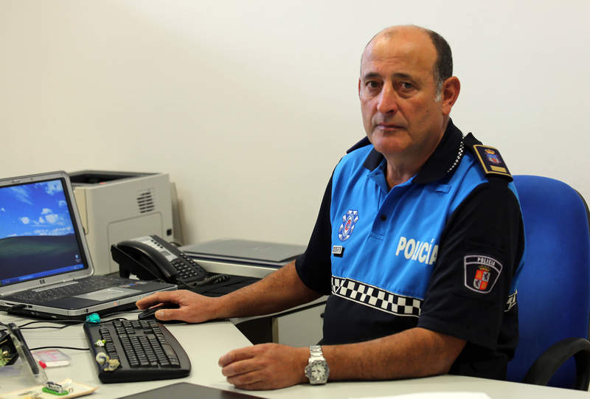
Inspector.- ¿Cual es su estatura?
- Nunca la medí.
- ¿Gorda o delgada?
- Delgada no, mas bien gordita.

Slide 5
- ¿Color de ojos?
- Nunca me fijé.
- ¿Color del pelo?
- Cambia según la estación.
- ¿Como iba vestida?
No estoy seguro de si llevaba
un vestido o un traje.

Slide 6
- ¿Iba conduciendo?
- Si

Slide 7
- ¿Puede decirme la marca, el modelo y el color del coche?

Slide 8

Un Audi 8 negro con motor V.6, 3.0 turboalimentado con 338 Cv. de potencia, equipado con cambio automático Tiptronic
con opción manual, equipado con luces Led frontales con diodos luminosos para todas las funciones y con un pequeño rasguño en la puerta delantera izquierda....

Slide 9
(...y a continuación,
el marido,
se echó a llorar)

Slide 10
NO SE PREOCUPE SEÑOR,...
ENCONTRAREMOS SU COCHE.

Slide 11
  UN FUERTE ABRAZO QUE TENGAS UN
  BUEN DIA
JOSE LUIS

Slide 12




Accede a la sección que desees desde aquí:
PPS Exclusivos
Dedicatorias | Fechas Especiales | Graciosos | Historia y arte | Lugares | Musicales
Naturaleza y Ciencias | Política | Reflexión | Religiosos | Románticos | Salud
Si deseas recibir pps periódicamente en tu correo electrónico subscríbete aquí:

